Slide 1



Documentação
Analise PNAD – COVID 19

Slide 2
Programa para inserir arquivos CSV no banco de dados em lote
Analise PNAD – COVID 19

Slide 3
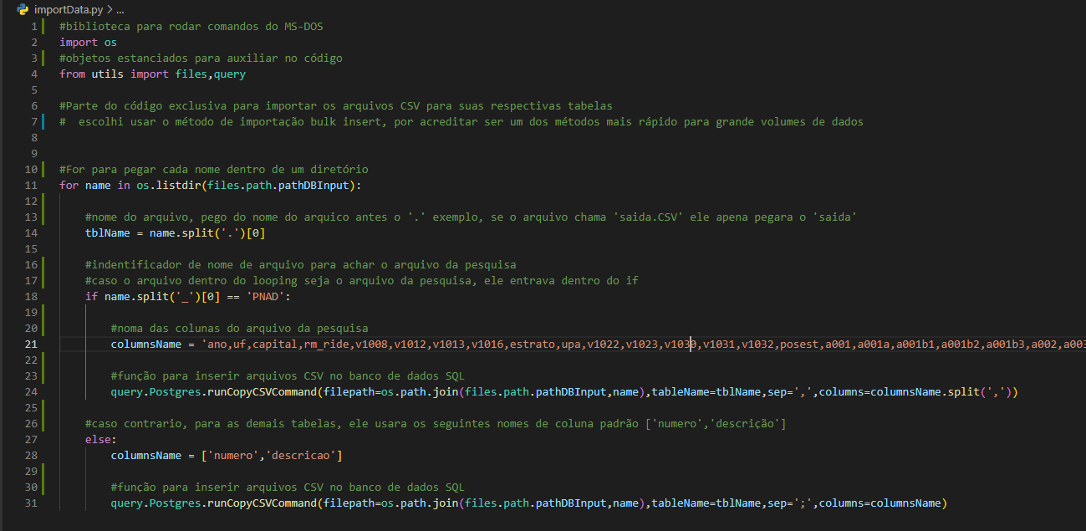

Slide 4
Função runCopyCSVCommand
Ela executa um bulk insert de um arquivo CSV, é a maneira mais pratica e rápida que conheço para fazer insert de alto volumes de dados no banco.

Slide 5
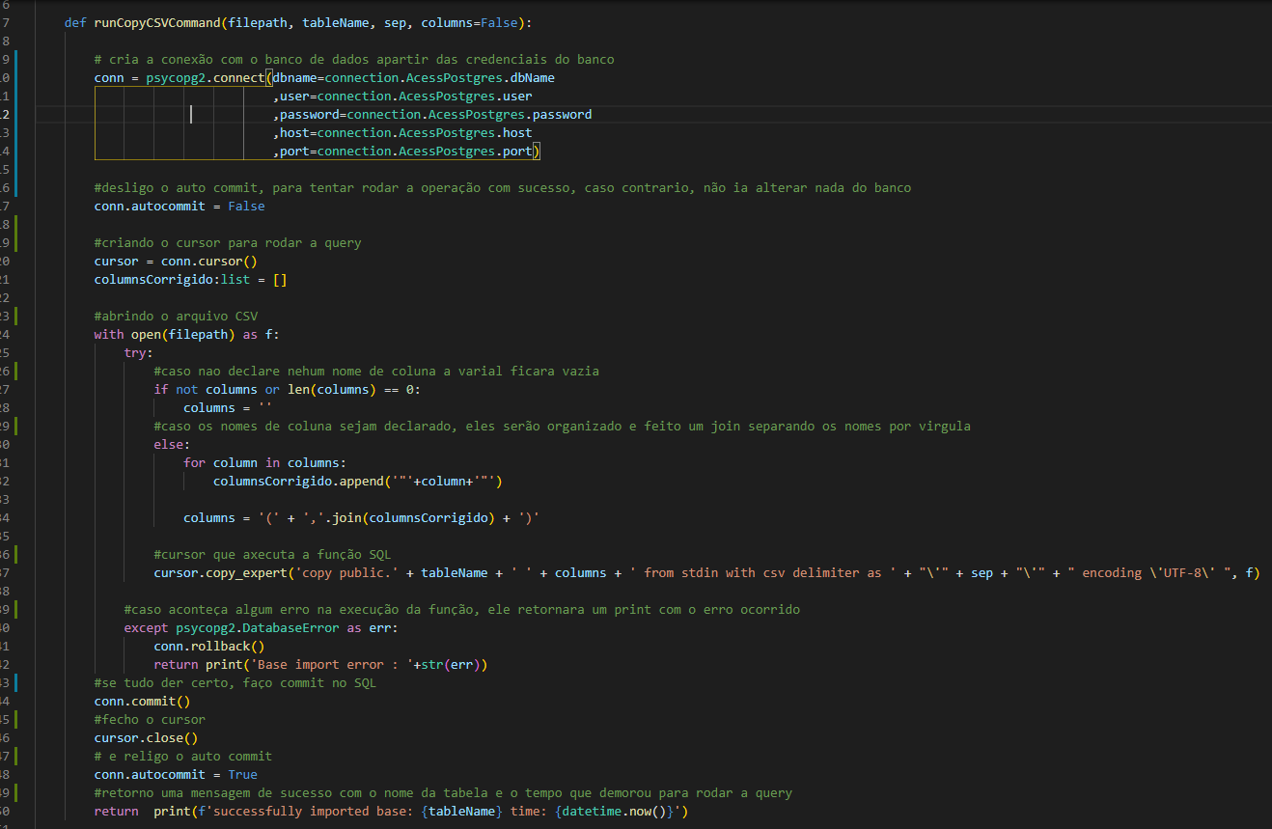

Slide 6
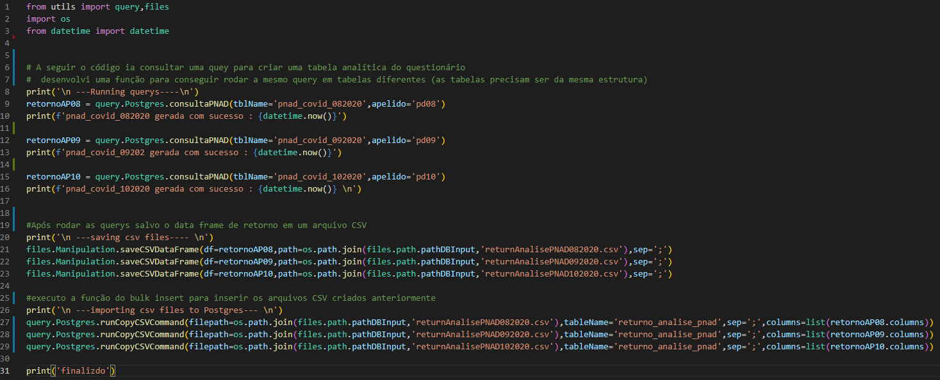
Abaixo esta o bloco de códigos que ira rodar uma query que criara uma tabela analítica que será usada para a criação do dashboard no Power BI
Programa para criar a tabela de analise do questionário

Slide 7
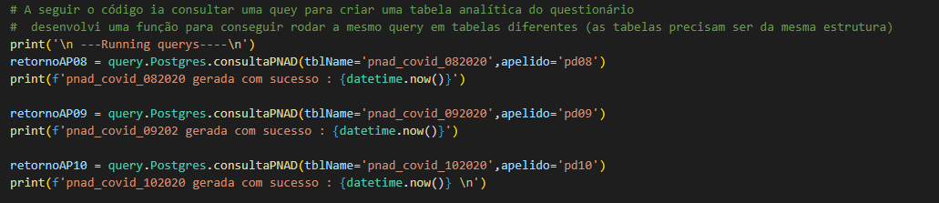
Query para criar a tabela de analise
Sei que talvez seria mais fácil criar uma views das tabelas da pesquisa, mas optei em realizar esse procedimento no python para poder mostrar minhas skills com a linguagem, e até talvez conseguir automatizar o processo, uma vez que se baixar os arquivo em lote e rodar o programa, você consegue fazer o insert e rodar as qury todas de uma vez.
A baixo esta o exemplo do bloco de código usado, e a seguir o exemplo da função.

Slide 8
Query para criar a tabela de analise
Irei alterar os respectivos números das respostas do questionário da pesquisa para suas respectivas respostas, usando a tabela de documentação.
Exemplo : 1 = sim e 2 = Não
Além disso usando a documentação do questionário para criar uma tabela de depara de UF e capital, onde consigo saber o nome da UF apenas com um simples join.
Gostaria de modelar as tabelas de uma maneira mais organiza e relacional, mas por conta do tempo não consegui dar continuidade.

Slide 9
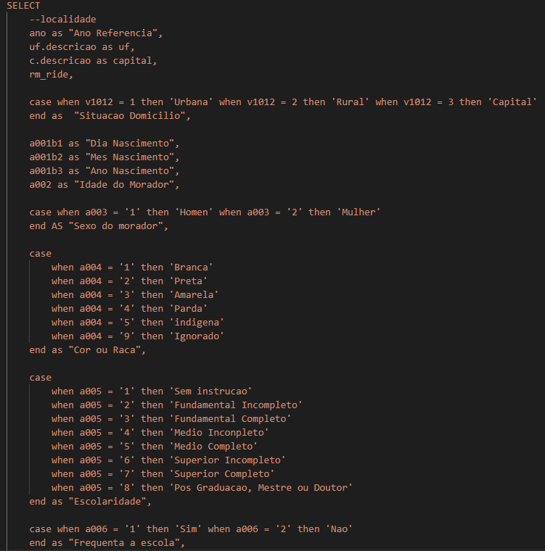
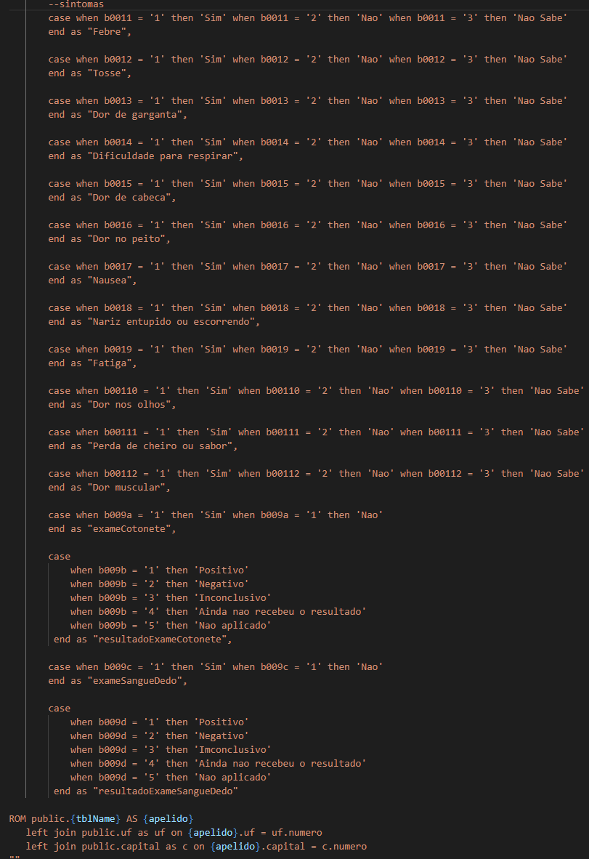
Query para criar a tabela de analise

Slide 10
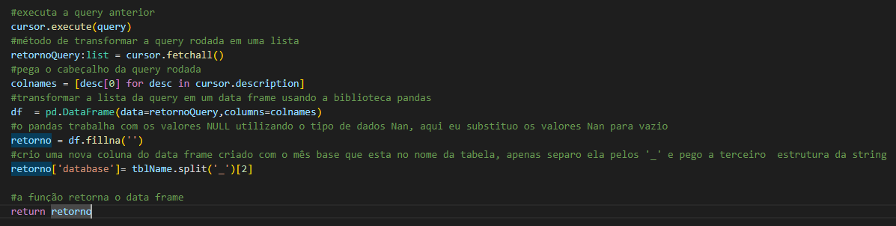
Query para criar a tabela de analise
A query anterior foi feita dentro de uma função no python, onde consigo rodar ela para cada uma das tabelas do questionário
Após rodar a query a função executara os seguintes comandos

Slide 11
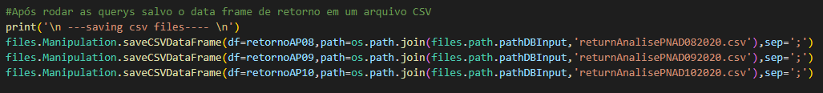

Salvando os retornos das querys
Após rodar as querys, salvo os data frames em uma pasta intermediaria, para depois subir as mesmas no banco de dados.

Slide 12
Em seguida pego os arquivos CSV salvados anteriormente na pasta intermediaria, e rodo a função do bulk insert em uma tabela ‘retorno_analise_pnad’
Uso a função ‘.columns’ do pandas para pegar o cabeçalho do retorno da query, e uso ele na função abaixo

Slide 13
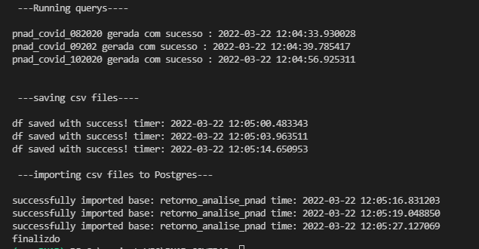
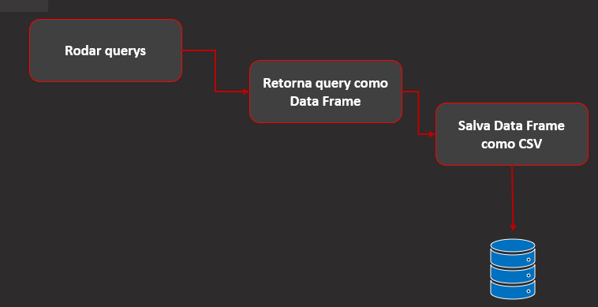
Tabela de tempo de execução do programa
Fluxograma da operação
No meu notebook pessoal consegui fazer o processo em menos de um minuto, extrair analisar e subir no banco mais 19 milhões de linhas

Slide 14
BANCO DE DADOS

Slide 15
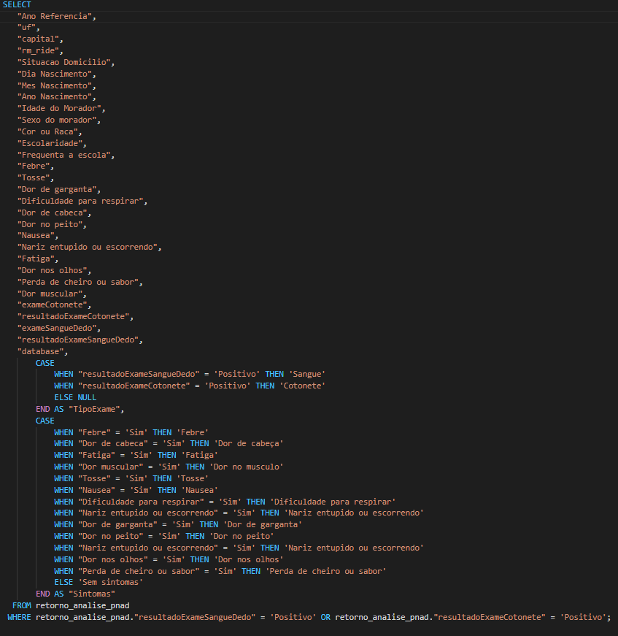
Banco de dados
Após gerar a tabela de analise, criei a seguinte view, para carregar no Power BI.
Quis mostrar apenas as pessoas infectadas, que fizeram os testes do cotonete, e o teste de sangue do dedo.
Criei uma coluna, com o nome do sintoma, caso ele seja confirmado pelo entrevistador, para conseguir criar um filtro interativo no power BI
E fiz um Where apenas nos casos confirmado pelos dois exames.
Pra ter dados apenas dos casos confirmados.
Inicialmente quis mostrar os gráficos com a tabela geral. Mas o numero de casos confirmado desse questionário era muito menos do que o total de pessoal entrevistadas, então os gráficos ficaram horríveis para visualização, por isso foquei em mostrar apenas os casos positivos.

Slide 16
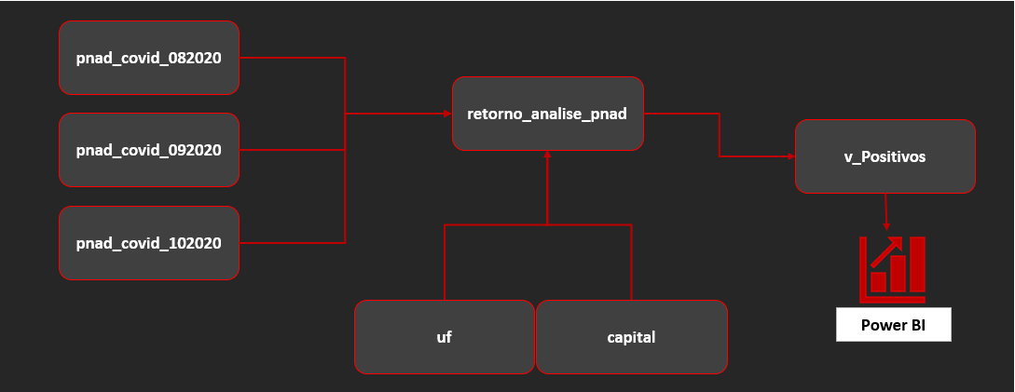
Modelo do banco de dados atual
Meu plano atual era criar varias tabelas com o resultado das perguntas como tabelas de depara, mas infelizmente o tempo era muito curto, mas vou continuar a atualizar esse projeto, e tentar construir algo muito maior, atualmente apenas criar as tabelas de depara para as ufs e capitais.

Slide 17
Apresentação Power BI

Slide 18
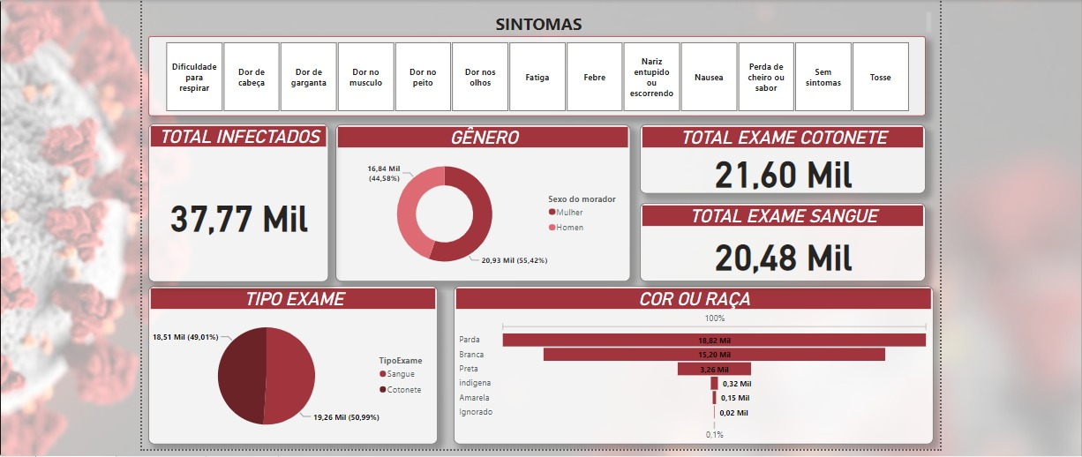
Na primeira aba do Power BI quis mostrar alguns tópicos por tipo de sintomas relatados. Onde na parte superior do gráfico é possível filtrar os demais gráficos por tipo de sintoma.

Slide 19
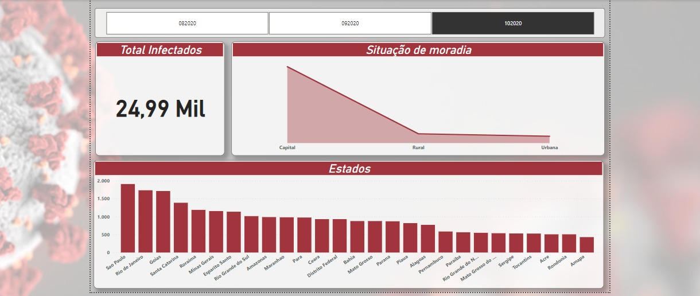
Seguindo a linha dos casos positivos, nessa segunda aba monstro onde foram relatado os casos, tanto por UF como de localidade em âmbito geral

Slide 20
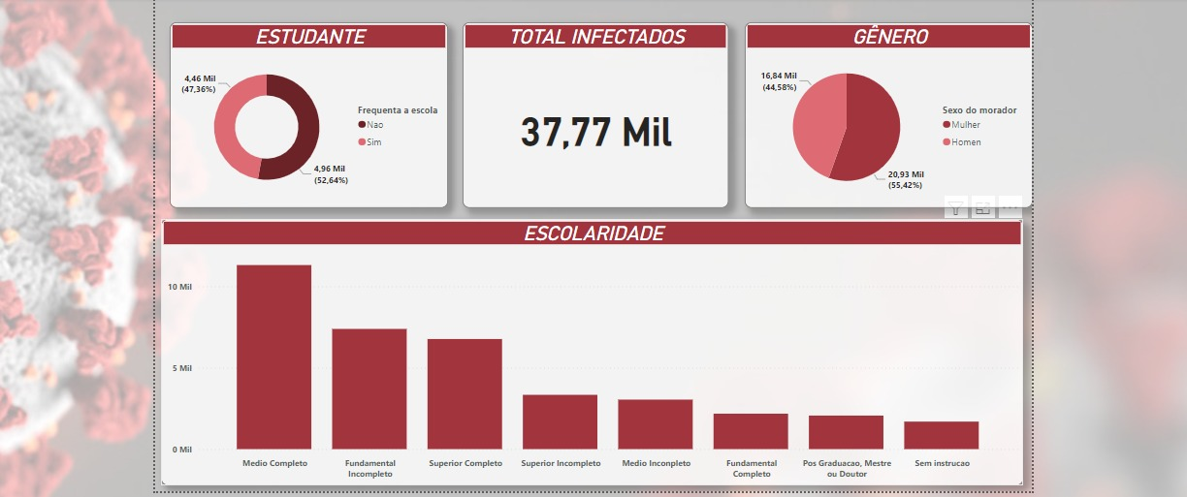
Por ultimo, mostro as informações pessoais e de escolaridade de cada pessoa participante da enquete que possua teste positivo para covid-19

